Slide 1
نظرية المسارات الحركية
( ماينل )
محاضرة مقدمة من قبل
أ.د منى عبد الستار هاشم
الى طلبة المرحلة الثالثة
كلية التربية البدنية وعلوم الرياضة
2019- 2020

Slide 2
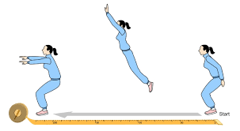
نظرية المسارات الحركية
اقترحها العالم الالماني ماينل .
هذه النظرية تبحث تطور التعلم من خلال الشكل الظاهري للحركة .

Slide 3
مراحل نظرية المسارات الحركية
اولا – مرحلة التوافق الخام .
ثانيا – مرحلة التوافق الدقيق .
ثالثا – مرحلة ثبات التوافق والية الاداء.

Slide 4
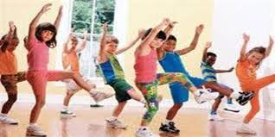
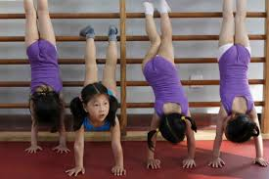
اولا – مرحلة التوافق الخام
تأتي هذه المرحلة بعد اول محاولات لأداء مهارة بعد شرحها من قبل المدرس .
في هذه المرحلة تستثار المراكز العصبية العاملة على توجيه الحركة وكذلك مراكز عصبية اخرى نتيجة عدم معرفة الجهاز العصبي المركزي ماهي المراكز العصبية المحددة للتنفيذ.
لتوضيح ذلك : وجود حركات زائدة ومصاحبة او عمل عقلي مضاف لا يصب في هدف الحركة.

Slide 5
مميزات مرحلة التوافق الخام
صرف للطاقة والجهد اكثر من المطلوب ولذلك يكون الاحساس بالتعب مبكرا.
انعدام الانسيابية .
ظهور حركات مصاحبة وزائدة.
التوقع الحركي ضعيف لقلة المعلومات الموجودة في الذاكرة الحركية.
ضعف التوقيت ورد الفعل.
تداخل اقسام الحركة فيما بعضها.
عدم النجاح في الاداء كل مرة.
احتمال ظهور الخوف والقلق اثناء الاداء.

Slide 6
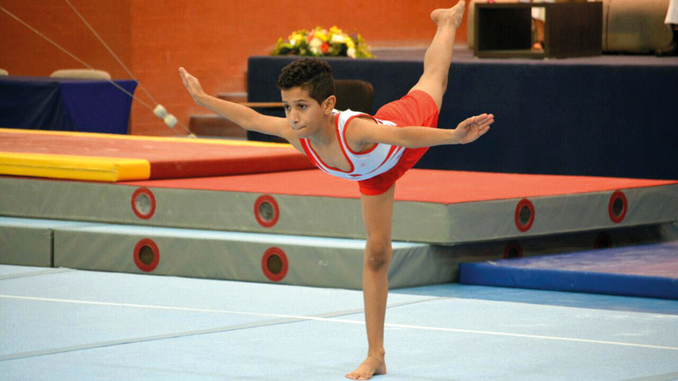
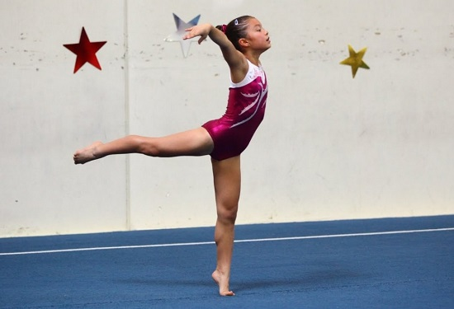
ثانيا – مرحلة التوافق الدقيق
بعد عدة تكرارات لأداء مهارة جديدة يبدأ المتعلم بتحديد المجاميع العضلية العاملة والمؤثرة في الاداء .
ان المتعلم تمكن من تحديد وتوجيه الاستثارة العصبية نحو المجاميع العضلية المطلوب استثارتها.
ونتيجة التكرار والتصحيح فان قدرة التحكم الحركي تتحسن بحيث يتمكن المتعلم من تحديد اتجاه وحجم الاستثارة للعضلات العاملة وكذلك توقيت عملها.

Slide 7
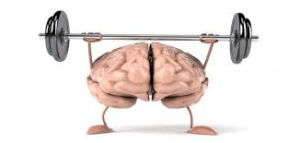
مميزات مرحلة التوافق الدقيق
انسجام سير الحركة مع الاداء من خلال التركيز والانتباه .
ظهور اقسام الحركة الثلاثة بشكل واضح نتيجة الانتقال الصحيح من قسم الى قسم اخر .
تظهر الانسيابية والرشاقة عند الاداء .
يتطور الاداء الحركي .
يتطور التصور الحركي للحركة ويمكن استخدام التدريب الذهني في هذه المرحلة.

Slide 8
ثالثا- مرحلة ثبات التوافق والية الاداء
ثبات توافق المهارة : هو اداء المهارة تحت ظروف متعددة و تحت متطلبات مختلفة.
من اين يأتي الثبات ؟
يأتي نتيجة التكرار والتصحيح ,وفي هذه المرحلة يظهر ما يسمى بالفورما الرياضية (style) ويتمكن المدرب او المدرس من تحديد وصول المتعلم الى هذه المرحلة وذلك عند ثبات الاداء وتطابق الاداءات المتعاقبة . ويبقى المتعلم يكرر المهارة الى ان تصل الى حد الالية في الاداء.
والية الاداء : تعني ان المتعلم يؤدي المهارة بأقل قدر من الانتباه والتركيز ولايقوم بعمليات عقلية عالية المستوى لغرض التنفيذ .

Slide 9
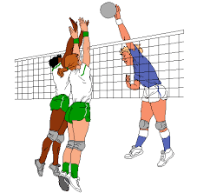
مميزات مرحلة ثبات التوافق
والية الاداء
تطابق الاداءات المتعاقبة .
ظهور الفورما الخاصة بالمتعلم (style).
تؤدي المهارة باقل قدر من العمليات العقلية .
لان الاداء يصبح الي (اوتوماتيكي) فان الجهاز العصبي المركزي يتمتع بمساحة كبيرة للتفكير في مهارة اخرى او شيء اخر ولذلك يمكن للمدرب من نقل التدريب من التركيز على الاداء (التكنيك) الى التركيز على استراتيجية التنفيذ (التكتيك).
يمكن للمدرب ان يحدد وصول المتعلم الى هذه المرحلة عن طريق اعطاءه مهارة ثانية اثناء اداء المهارة الاساسية , فاذا تأثرت المهارة الاساسية فهذا يعني انها لم تصل الى حد الالية (الاوتوماتيكية) في التنفيذ وان المتعلم يحتاج الى تكرارات اخرى للوصول الى هذه المرحلة

Slide 10


